Slide 1
第3章 继承和多态
电子科技大学中山学院 计算机学院 彭政

Slide 2
本章学习目标
1
子类继承父类
2
方法的覆盖和变量的隐藏
3
终态修饰符：final
4
访问权限修饰符

Slide 3
本章学习目标
5
对象转型
6
多态性
7
抽象类
8
接口

Slide 4
对象转型
基本数据类型转换
float f = 1.21F;
int a = (int)f; // 强制转换
double d = f; // 自动转换
引用数据类型也同样可以进行类型转换。
Student s1 = new Student(20, "张三", "电子科技大学中山学院");
Person p = s1; // 将子类引用变量的值赋给一个父类引用变量，可以自动转换
s1 = (Student)p; //将父类引用变量的值赋给一个子类引用变量，需要强制转换

Slide 5
对象转型
引用数据类型转型这种语法机制通常又称为“对象转型”（Casting）：将一个引用类型变量指向其父类对象或者子类对象。对象转型分为两种：
向上转型：让一个父类引用类型变量指向一个子类的对象，如：Person p = s1。向上转型可以自动转换，而且，向上转型肯定是安全的。
向下转型：让一个子类引用类型变量指向一个父类的对象，如：Student s1 = (Student)p。。向下转型需要强制转换，而且，向下转型不一定是安全的

Slide 6
对象转型
示例：TestDownCasting.java
class A { }
class B extends A { }
public class TestDownCasting {
public static void main(String[] args) {
A a = new A();
B b = (B)a; // 转型会出现异常情况
}
}
这种类型的错误不是编译时检查出的语法错误，而是程序运行时出现的异常情况。

Slide 7
对象转型
因为向下转型不一定是安全的，所以在进行向下转型之前，可以通过运算符“instanceof”来事先判断：一个引用类型变量所指向的对象，是否是某个类的对象，或是否是某个类的子类对象。
“instanceof”运算符使用的语法是：“引用类型变量名 instanceof 类名”，这个表达式的值是一个布尔值。

Slide 8
对象转型
如果这个表达式的值等于true，则表明：这个引用类型变量所指向的对象是这个类的对象，或者是这个类的子类对象；如果这个表但是的值等于false，则表明：这个引用类型变量所指向的对象既不是这个类的对象，也不是这个类的子类对象。
A a = new A();
if(a instanceof B)
B b = (B)a;
}

Slide 9
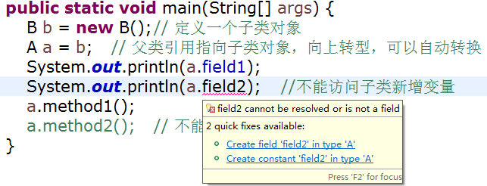
对象转型
示例：TestUpCasting.java
父类引用a指向的是一个子类对象，但是通过父类引用a是不能访问子类中新定义的成员变量field2和成员方法method2()的。否则编译器就会提示语法错误，如下图所示：

Slide 10
多态性
一个Java的引用具有两种特征类型：编译时类型（Compile-Time Type）和运行时类型（Runtime Type）。
编译时类型是指声明该引用时所用的类型，运行时类型是该引用实际指向的对象所属的类型。
一个引用的编译时类型和运行时类型有时是相同的，比如代码“A a = new A()”中，引用a的编译时类型和运行时类型都是A。

Slide 11
多态性
一个引用的编译时类型和运行时类型有时是不同的，比如A类是B类的父类，则代码“A a = new B()”中，引用a的编译时类型就是A，运行时类型就是B。
在程序的编译阶段，编译器检查一个引用能够访问哪些成员时，是由这个引用的编译时类型决定的。

Slide 12
多态性
方法的绑定是指将一个方法的调用与方法体（方法的代码）关联起来的过程。在Java语言中，方法的绑定分为两种：静态绑定和动态绑定。静态绑定又称为前期绑定，动态绑定又称为后期绑定。
静态绑定是在程序的编译期间进行的绑定，也就是说在程序的编译过程中，Java编译器就已经知道一个方法调用关联的到底是哪个类中定义的方法。一个类定义的方法中只有用修饰符final，static，private修饰的方法，以及这个类的构造方法是静态绑定。

Slide 13
多态性
动态绑定是在程序的运行期间进行的绑定，也就是说只有在程序的运行期间，Java解释器才能够知道一个方法调用关联的到底是哪个类中定义的方法。当通过一个引用调用一个方法时，如果这个方法不是用final，static，private修饰的方法，也不是构造方法，那么在程序运行时，Java解释器会根据这个引用所指向的对象的实际类型，来调用相应的方法。也就是说，在编译的时候和装载类的时候，无法确定一个引用所指向的对象的实际类型，也就无法确定正确的方法体，只能在运行时依靠方法调用机制去找到正确的方法主体。

Slide 14
多态性
在程序的运行期间，而非编译期间，才能判断引用所指向的对象的实际类型，并根据这个对象的实际类型，来调用实际类型中定义的方法。这种语言特性称之为多态（Polymorphism）。
只有当使用一个父类引用指向一个子类对象时，也就是当一个引用的编译时类型和运行时类型不一致的时候，而且子类覆盖了父类成员方法的时候，才会出现多态的语法现象。

Slide 15
多态性
与方法不同的是，对象的属性并不具备多态性。也就是说，通过一个引用访问实例属性时，访问的实际上是这个引用的编译时类型中定义的属性，而不是它运行时类型中定义的属性。
静态成员变量和静态成员方法同样不具备多态性。也就是说，通过一个引用访问静态成员变量或静态成员方法时，实际访问的成员总是由这个引用的编译时类型决定的。

Slide 16
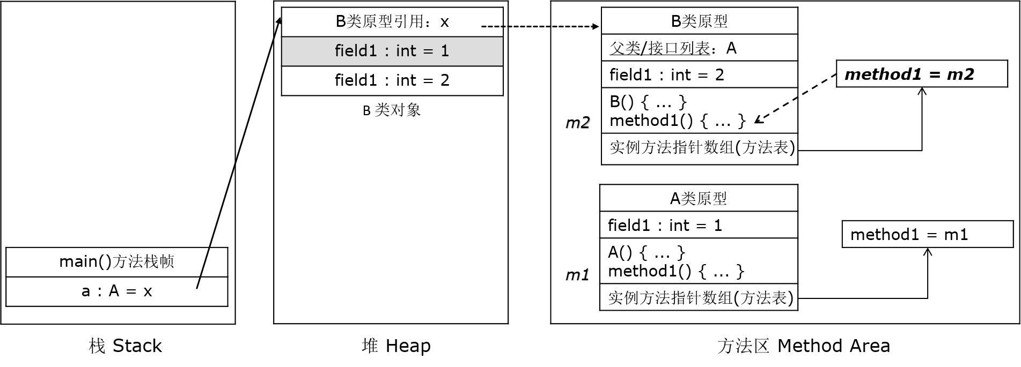
多态性
示例：TestPolymorphism1.java
这种方法的动态绑定过程是用到了类型信息中的方法表的。而且在方法表中并没存放指向用static、private、final修饰的方法和构造方法的指针，所以调用static、private、final、构造方法的是静态绑定的。

Slide 17
多态性
从JVM字节码指令的层面来看：
调用一个类的构造方法和私有方法（private）使用的指令是“invokespecial”；
调用一个类的静态方法（static）使用的指令是“invokestatic”。
这两种指令对方法的调用是根据声明引用时所用的类型“reference type”（引用类型，又称为编译时类型compile-time type）来调用的，是一种静态绑定，不会用到方法表。

Slide 18
多态性
从JVM字节码指令的层面来看：
调用一个类的实例方法使用的指令是“invokevirtual”，这种指令对方法的调用是根据创建对象时所用的类型“object type”（对象类型，又称为运行时类型runtime type）来调用的，是一种动态绑定，会用到方法表。

Slide 19
Thank You !
电子科技大学中山学院 计算机学院 彭政

